Slide 1








05조 P4J1
피사제일
#SPARTA #REACT #P #J #GIT_SO_HARD

Slide 2



01
팀 소개
Index
02
WBS
03
웹 페이지 소개
목차 설명
04
어려웠던 점
05
마무리

Slide 3







김경혜
SPARTA REACT 6TH MINI PROJECT TEAM P4J1
INTP 코딩을 읽는 자!
이원빈
INTP 모르는 만큼 시간을 갈아넣겠습니다.
이석원
ISTP 코딩 신생아
팀 소개
#MBTI #P만4명 #J가1명
P4J1
BMTI 중 P만 4명 J가 1명인 팀!, 피사제일!
무더운 여름 코딩으로 잠시 쉴 수 있는 피서지를 연상시키기도합니다.
이예람
유인철
INFP P4J1의 팀장
INFJ 팀 내 유일한 J

Slide 4












이원빈
WBS
& TASKS
댓글 제작
#웹 #제작 #역할 #숨은고수
SPARTA REACT 6TH MINI PROJECT TEAM P4J1
이원빈
김경혜
이석원
이석원
조원 소개 프레임 제작
발표
메인 프레임 제작
유인철
이예람
이미지 슬라이드
상단 바 제작
이모지 반응
PPT 제작

Slide 5

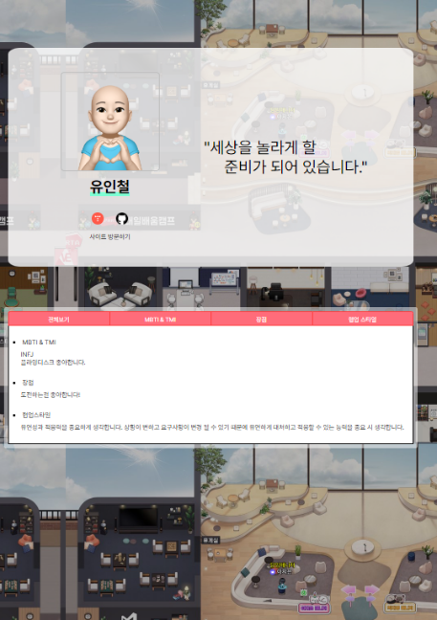
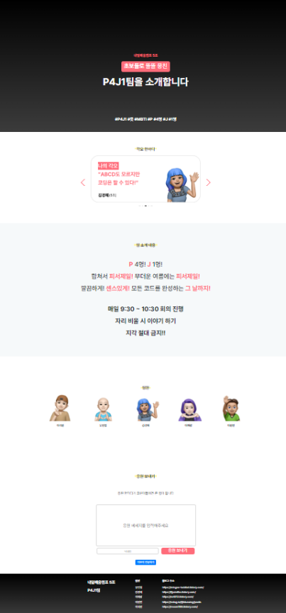
웹 페이지 소개
#자랑 #자랑대회 #공개처형
P4J1의 소개 페이지를 소개합니다!
SPARTA REACT 6TH MINI PROJECT TEAM P4J1

Slide 6
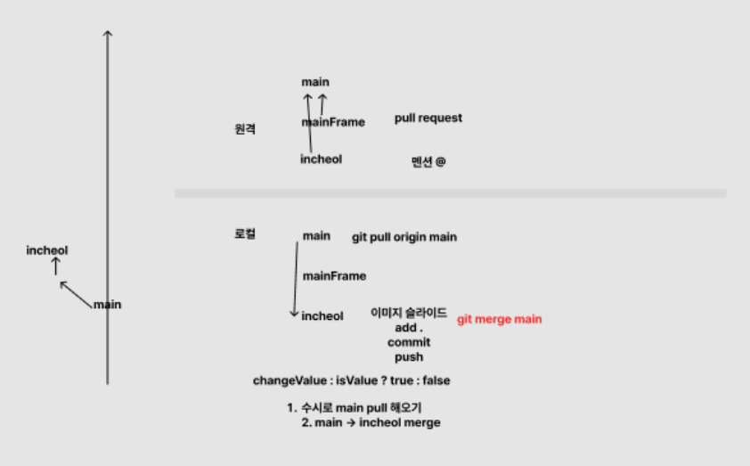

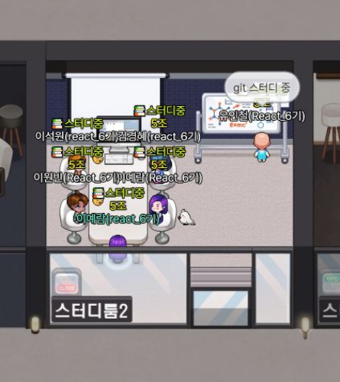
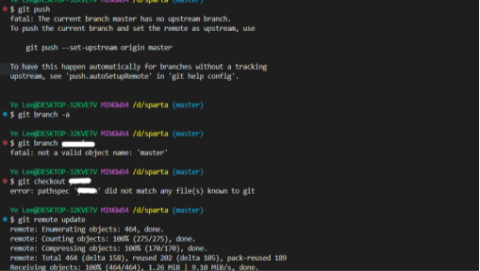
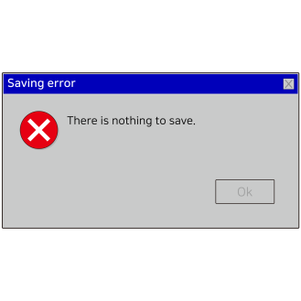



어려웠던 점
#GIT_SO_HARD
GIT. 친해지길바래
SPARTA REACT 6TH MINI PROJECT TEAM P4J1
GIT 과 GITHUB 병합에 있어 많은 오류와 충돌....
1타 강사 유인철님의 강의를 통해 함께 해결해나갔습니다

Slide 7
마무리
#각오
이석원 | 목적지까지 도착하는 길을 찾을 줄 아는 개발자가 되겠습니다!
SPARTA REACT 6TH MINI PROJECT TEAM P4J1
이원빈 | 저는 술자리 좋아합니다 .여러분들과 친해져서 나중에 술 한 잔 할 수 있으면 좋겠어요
김경혜 | ABCD도 모르지만 코딩은 할 수 있다!
유인철 | 세상을 놀라게 할 준비가 되어 있습니다.
이예람 | 무사히 살아서 캠프 졸업하고싶어요

Slide 8




MIRICOMMERCE
01
주요 콘텐츠 소개
타이틀에 대한 간략한 설명을 입력해주세요.
02
성과 지표 평가
타이틀에 대한 간략한 설명을 입력해주세요.
Index
03
결과 확인
타이틀에 대한 간략한 설명을 입력해주세요.
상반기 미리웹 콘텐츠 인사이트 보고서 목차보기
인사이트 분석
Praesent a lobortis libero, a interdum tellus. Morbi velit ipsor non, semper id sem.
Donec et vehicula elit. Integer a luctus urna, sit amet convallis mauris. Nullam bibendum sagittis
eget vestibulum dolor venenatis. Nam luctus libero vitae imperdiet .
04
타이틀에 대한 간략한 설명을 입력해주세요.
05
추가 적용 사항
06
목표 조정
타이틀에 대한 간략한 설명을 입력해주세요.

